Slide 1
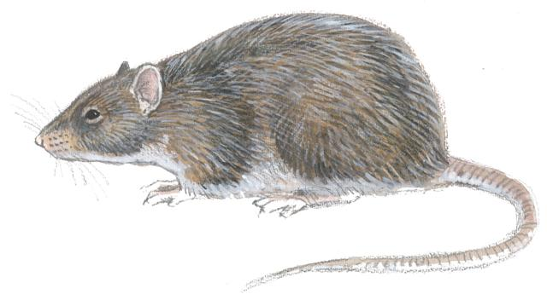
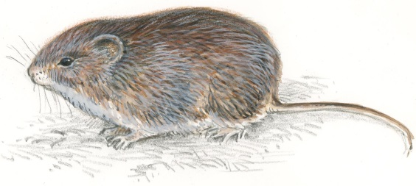
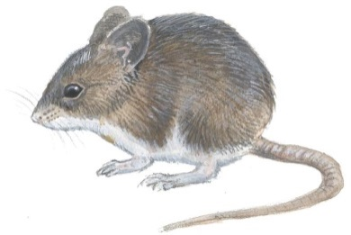
Gnagere – biologi
Notes:
Kunnskap og skadedyrs biologi er grunnleggende for å kunne forebygge og bekjempe dem på en effektiv måte

Slide 2
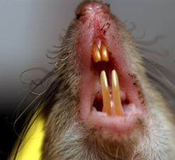
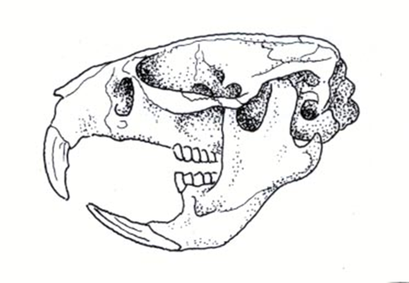
Notes:
Gnagertennene er et karakteristisk kjennetegn på gnagere. De består at et par i overkjeven og et par i underkjeven. Tennene har emalje kun på fremsiden. Det betyr at de slipes mot hverandre når dyret gnager. Tennene er meget skarpe. De vokser kontinuerlig – opptil 0,4 mm pr dag.
Gnagere gnager IKKE for å slipe ned tennene, men for å få tak i mat, komme inn i bygninger, av nysgjerrighet osv.
Tennene er meget harde og de kan gnage seg gjennom betong, blyplater, treverk osv. Alt man kan rispe i med en kniv kan gnagere komme seg gjennom.
Avhengig av kanter, sprekker osv for å få tak med de krumme tennene – på glatte harde flater er det ikke sikkert de får tak

Slide 3
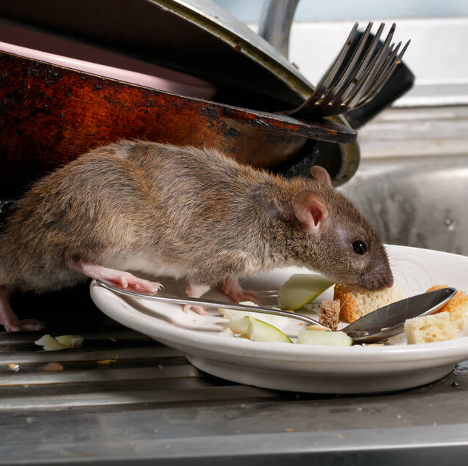
Hvordan løse problemer med gnagere?
Se på hver situasjon som en unik situasjon
Det som fungerer et sted trenger ikke fungere et annet sted

Slide 4

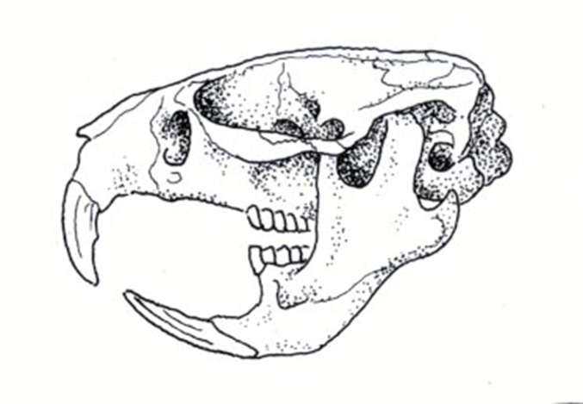
Orden Gnagere (Rodentia)
Familie Musefamilien (Muridae) – «langhalemus»
Familie Hamsterfamilien (Cricetidae) – «korthalemus»

Slide 5
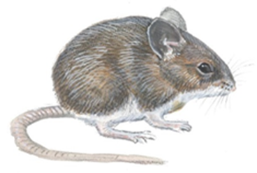
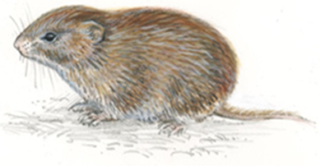
Langhalemus Korthalemus
Familie Musefamilien
Familie Hamsterfamilien
Slekt Rattus
Brunrotte (Rattus norvegicus)
Svartrotte (Rattus rattus)
Slekt Mus
Husmus (Mus musculus)
Slekt Apodemus
Småskogmus (Apodemus sylvaticus)
Storskogmus (Apodemus flavicollis)
Slekt Arvicola
Vånd (Arvicola amphibius)
Slekt Myodes
Klatremus (Myodes glareolus)
Rødmus (Myodes rutilus)
Gråsidemus (Myodes rufocanus)
Slekt Microtus
Markmus (Microtus agrestis)
Fjellmarkmus (Microtus oeconomus)
Notes:
Langhalemusene er langstrakte dyr med lang hale som navnet tilsier. Disse er meget dyktige klatrere.
Korthalemusene har kortere hale, mer butt kroppsform, små ører som er skjult i pelsen. Noen av disse artene er ikke så flinke til å klatre.

Slide 6
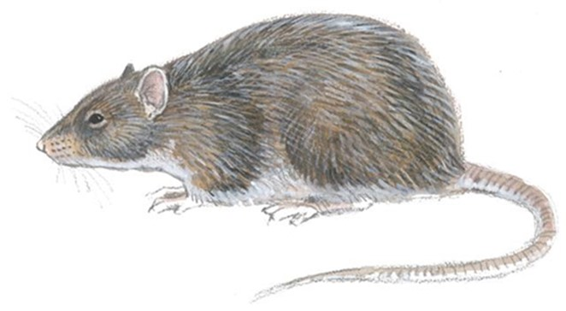
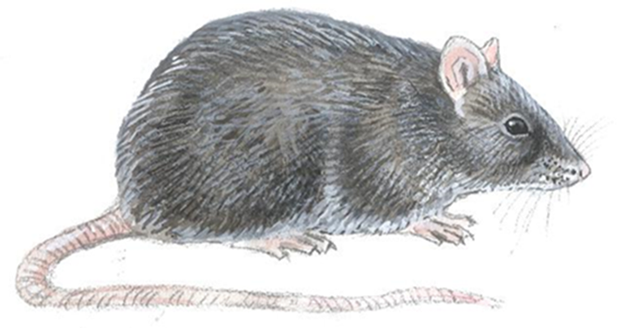
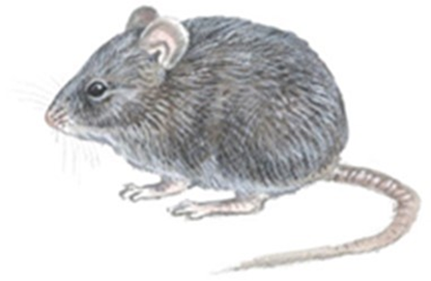
Innførte arter
Brunrotte
Ikke oppført på fremmedartslista (svartelista)
Alle arter som var etablert i Norge før 1800 er regnet som stedegne, selv om de er innført av mennesker
Svartrotta er utryddet i Norge, men kan dukke opp gjen
Svartrotte
Husmus

Slide 7
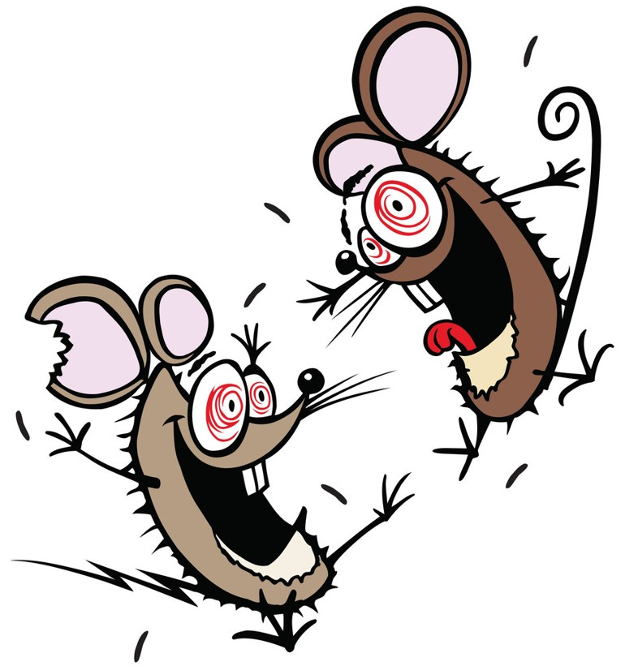
«Ville» norske gnagere
Musepest!
Småskogmus
Storskogmus
Vånd
Klatremus
Rødmus
Gråsidemus
Markmus
Fjellmarkmus
Musefamilien
«Langhalemus»
Frittlevende ute i norsk natur
Noen arter er meget dyktige til å klatre
Kommer i varierende grad (avhengig av art) inn i bygninger om høsten for å overvintre
Kan ta hyppige turer ut på jakt etter mat mens de overvintrer
Kan ha stor aksjonsradius og finnes i stort antall
Smågnagerår
Hamsterfamilien
«Korthalemus»
Notes:
Klatremus og mest sannsynlig rødmus er de to artene som kan spre musepest til mennesker.
De vanligste artene man opplever på landbrukseiendommer er skogmus, klatremus, markmus, vånd og brunrotte. Enkelte eiendommer kan ha faste bestander av husmus inne i bygninger men husmusa begynner å bli sjelden. Korthalemusene (markmus, fjellrotte, klatremus og rødmus) er også arter man kan finne ved og inne i bygninger. Klatremus og rødmus er de to artene som er reservoirvert for musepest.
Svartrotte er ikke tatt med for den er utryddet i Norge. Kan nok dukke opp igjen men da hovedsakelig i havneområder (med skip fra utlandet)

Slide 8
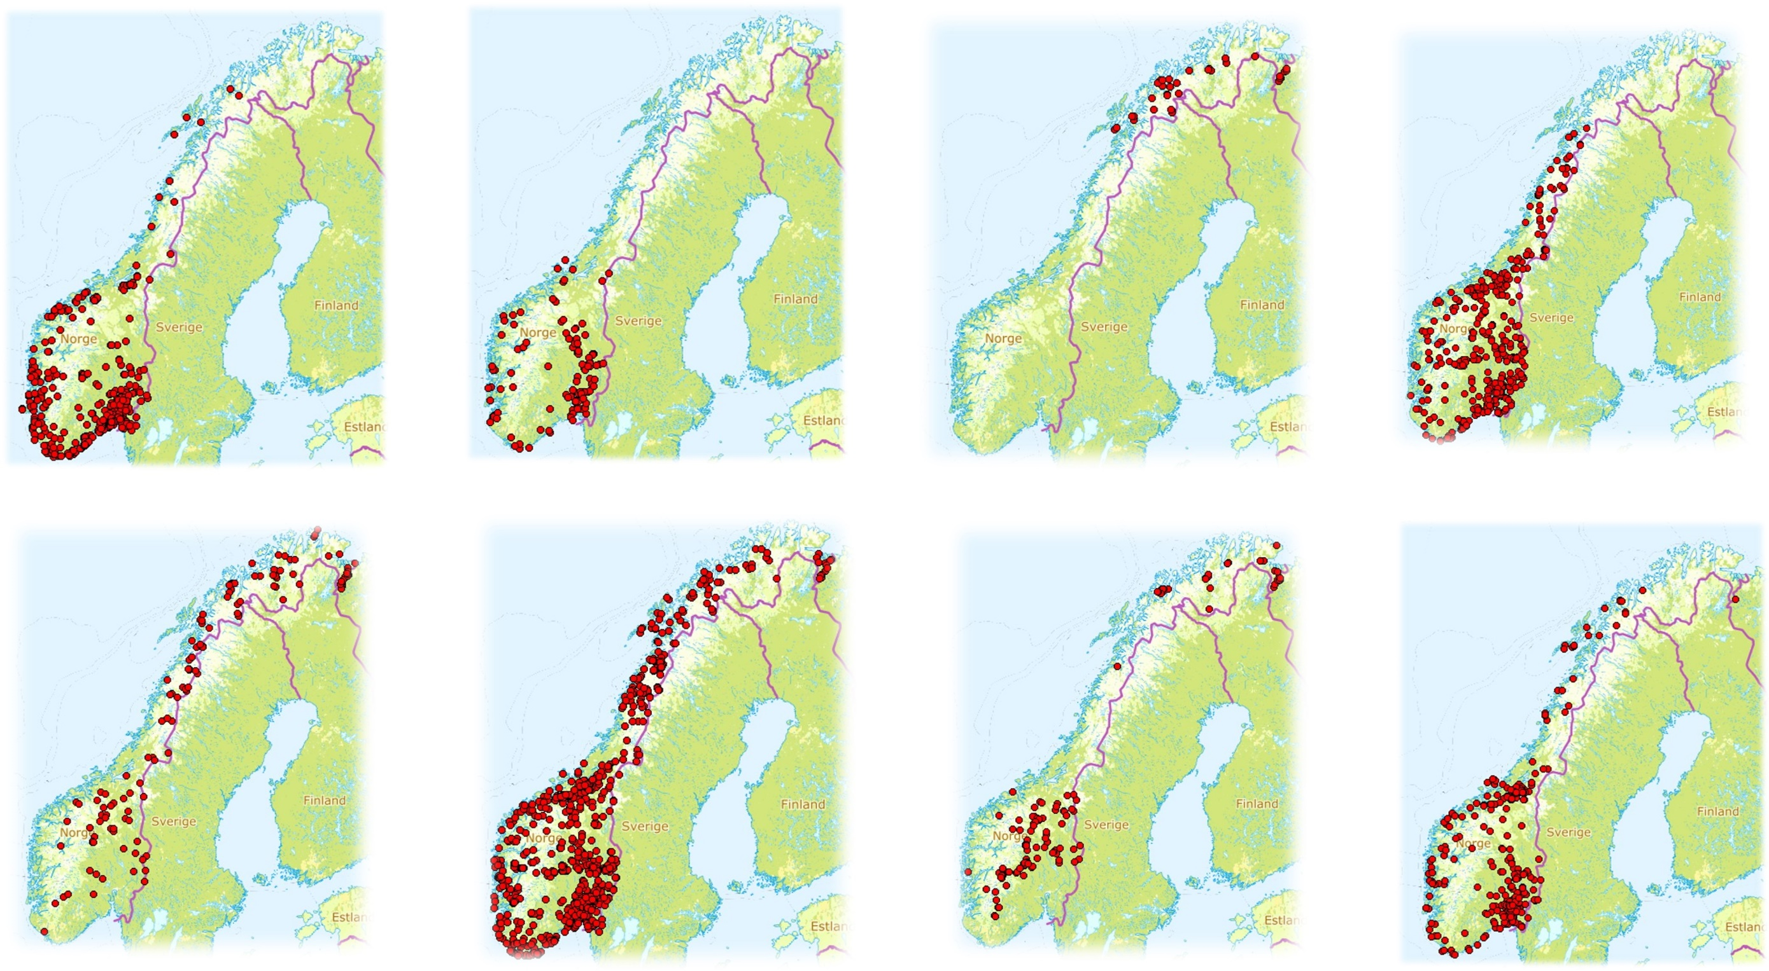
MUSEPEST!
Småskogmus
Storskogmus
Rødmus
Klatremus
Gråsidemus
Markmus
Fjellmarkmus
Husmus

Slide 9
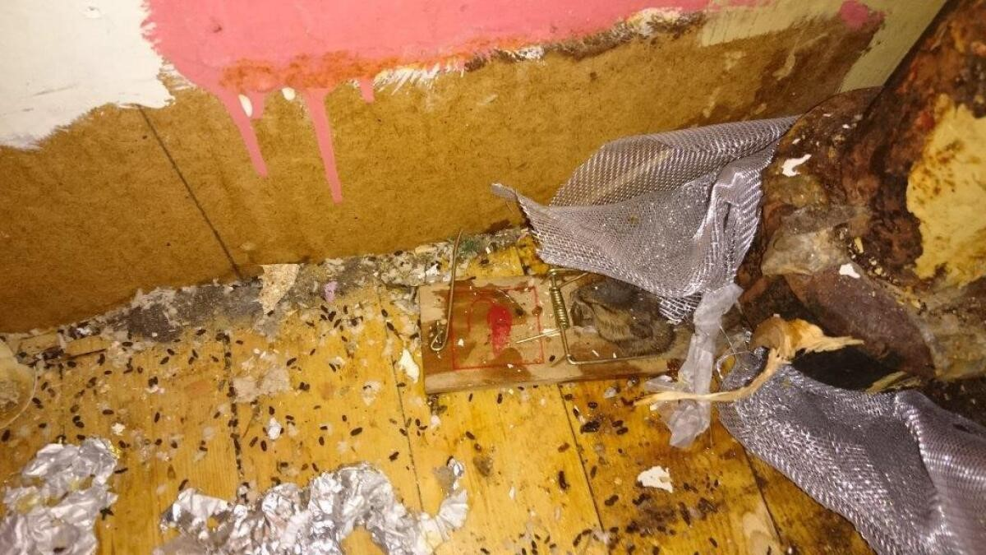
Klatremus og rødmus Musepest! Smitter ved å puste inn virus på partikler fra lort/urin

Slide 10
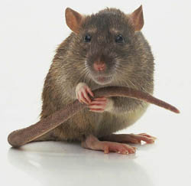
Rotter og mus over hele verden
Stor tilpasningsevne til klimatiske forhold
Stor tilpasningsevne til ulik mat
Kan leve ”i naturen” samt urbant nært knyttet til mennesker
Skog, mark/eng, gårdsbruk, parker, ulike typer bygninger, skip, fly, tog, søppelfyllinger, kloakken osv
Høy reproduksjonsevne
”Riktig” størrelse og en ”effektiv” kropp
Atferd som øker overlevelsen
Nattaktive, raske dyr, nysgjerrige men allikevel forsiktige, evne til å komme seg inn pga gnaging, klatrer, hopper, graver, svømmer osv.
Notes:
Brunotter og husmus er opprinnelig fra Asia. Nå finnes de over hele verden. Fra tropiske strøk til polare områder. Alle kontinenter uten Antarktis. Husmus er funnet dypt inne i gruver i Andesfjellene. Man har funnet husmus som lever hele livet på kjølelager.
De lever nært knyttet til mennesker i motsetning til de «ville» musene slik som skogmus, klatremus osv.
Brunrotta har også inntatt kloakknettet – ligner på de gangsystemene brunrotta lagde i opprinnelsesområdet.

Slide 11
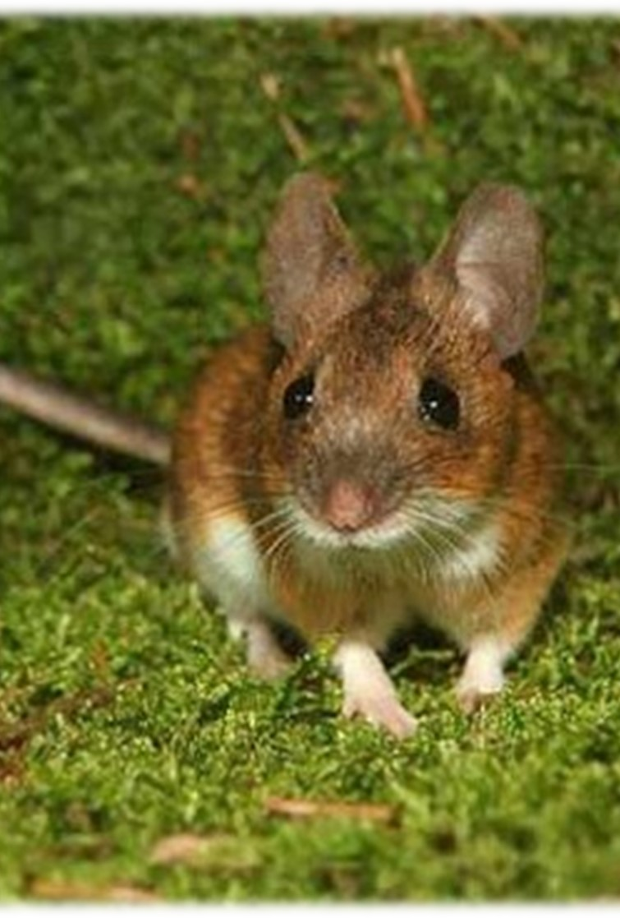
Frittlevende “ville” mus
Lever ute i norsk natur – kan ha store leveområder
Yngler ute om sommeren
Kommer ofte inntil bygninger på jakt etter mat
Kan trekke inn om høsten og gå ut om våren
Overgang grunnmur-bekledning er utsatt
Hjørnekasser er spesielt utsatt
Ventiler, vinduer, dører, åpninger til kryperom, sprekker i grunnmur, tak
Kommer i noen tilfeller inn med varer

Slide 12
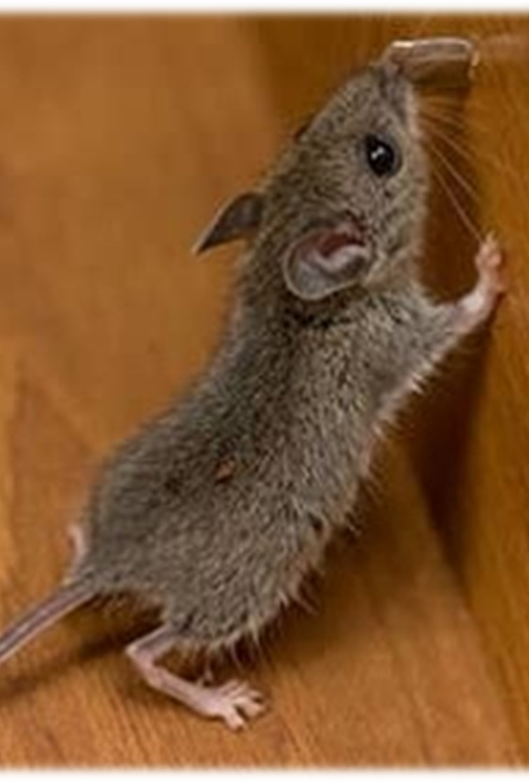
Husmus
Lever normalt ikke fritt utendørs, men kan gå ut om sommeren
Yngler innendørs hele året
Kommer oftest inn med varer – men mulig spredning utendørs om sommeren
Notes:
En del gårdsbruk har faste bestander av husmus

Slide 13
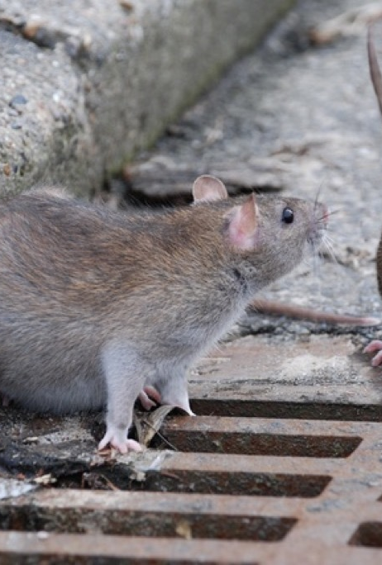
Brunrotter
Lever ute, inne og i kloakken hele året
Yngler hovedsakelig vår og høst, men kan ha unger hele året – yngler inne og ute og i kloakkanlegg
Kan komme inn i bygninger hele året
Svært ofte fra kloakk “for egen maskin”
Gjennom sluk eller soilrør på tak
Fra ødelagte kloakkrør under bakken
Overgang grunnmur – bekledning
Ventiler, vinduer, sprekker i mur
Gjennomføringer for rør og kabler
Graver seg inn under grunnmur eller fra kloakk til kryperom
I noen tilfeller med varer

Slide 14
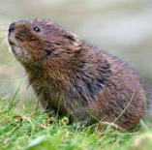
Vånd
Normalt ikke innendørs i det hele tatt
Yngler utendørs om sommeren

Slide 15
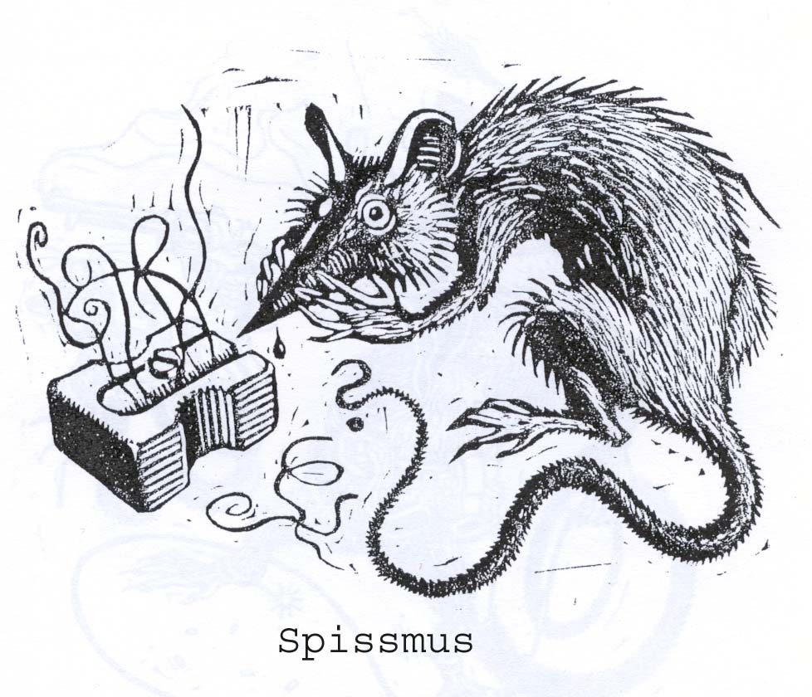
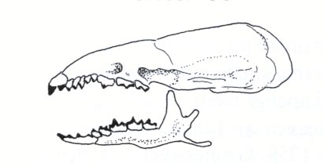
Hva med spissmus?
Insektspiser - ikke gnager
Har ikke gnagertenner
Kan gå inn i hus og hytter – gjør ikke noe skade (unntak husspissmus)
Notes:
Mange lurer på om spissmus er en gnager.
Dette er en insekteter, men som også kan spise kjøtt. Man kan ofte se at de har spist på gnagere som er tatt i feller.
Vanlig å finne spissmus rundt bygninger og inne der den følger musegangene. Gjør ikke skade med unntak av husspissmus (luktproblem)

Slide 16
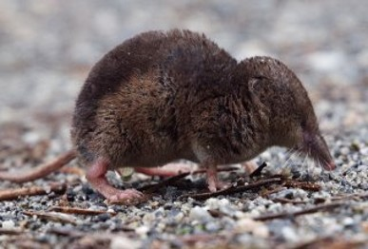
Spissmus
Ikke en gnager
Har ikke gnagertenner!
Tilhører ordenen insektetere
Spiser insekter, mark, edderkopper, snegler
Spiser også planteføde og åtsler f.eks. mus som er tatt i feller
Kan gå inn i bygninger
Bruker ganger etter mus, men gjør normalt liten eller ingen skade
7 arter spissmus i Norge, der én art kan gjøre skade pga lukt
Gnager
Spissmus
Notes:
Mange lurer på om spissmus er en gnager.
Dette er en insekteter, men som også kan spise kjøtt. Man kan ofte se at de har spist på gnagere som er tatt i feller.
Vanlig å finne spissmus rundt bygninger og inne – men gnager ikke og gjør ikke skade.

Slide 17
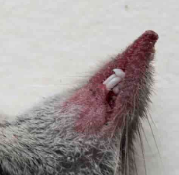
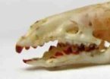
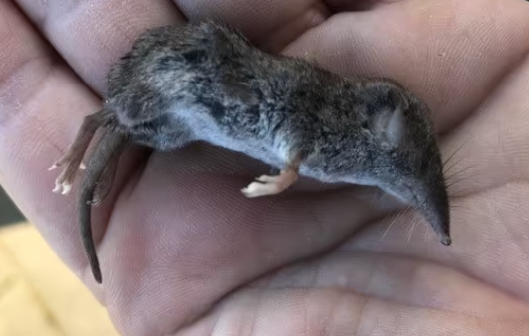
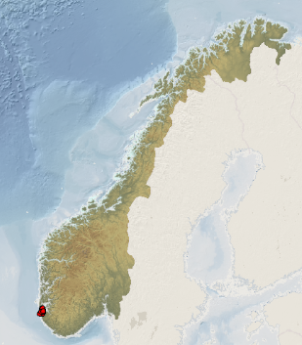
Husspissmus
Oppdaget i 2017 (Stavanger) – utbredt til Egersund
Innført art fra Mellom-Europa som står på fremmedartslista
Kort, tykk hale som smalner ut mot spissen
Halen har lange, tynne hår som står 45 grader ut
Frittstående ører uten hår
Hvite tannspisser
Andre arter av spissmus i Norge har jern utfelt i emaljen som gir røde tannspisser
Store eskrementer som inneholder mest insekter
Særegen sterk lukt
Gamle gummistøvler - tåfis

Slide 18
Utseende brunrotte
Brunrotte
Alle farger
200-500 gram
18-25 cm kropp
15-21 cm hale uten pels, tofarget (gråbrun over og lys under) og tykk i halerota
Små ører (hårete ytterst)
Notes:
Man trenger ikke pugge størrelser på dyr.
Heter brunrotte, men finnes i alle farger (brun, svart, grå)
Vanlig størrelse for voksne er 200-500 gram. Rotter slutter aldri å vokse så de kan bli større. Registrert rotter opp mot 1 kg.
Det beste kjennetegnet er halen som er uten pels, tofarget (lys under) og svært tykk i halerota

Slide 19

Utseende husmus
Husmus
Alle farger
12-28 g
6-10 cm kropp
7-10 cm hale
Små øyne
Små ører

Slide 20
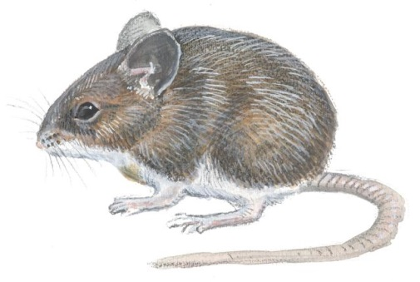
Utseende skogmus
Småskogmus og storskogmus
Alle farger
8-28 g / 12-55 g
7-10 cm / 8-13 cm kropp
7-9 cm / 9-13 cm hale
Spiss snute
Store øyne og ører
Utydelig gulbrun brystflekk (småskogmus)
Tydelig gulbrunt bånd på brystet (storskogmus)
Notes:
Kan være vanskelig å skille enkelte husmus fra enkelte skogmus. Men skogmusene har store «mikke-mus-ører», en tofarget hale, store øyne og store føtter. Hopper høyere enn husmusa.

Slide 21
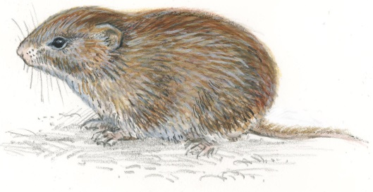
Utseende klatremus og rødmus
Klatremus
Rødbrun rygg/grå sider og gråhvit/grågul buk
Tydelig tofarget hale
14-40 g
8-13,5 cm kropp
3,5-7,2 cm hale
Rødmus
Rødere farge enn klatremus
Kort hårete hale 2-4 cm
Markmus, fjellrotte, gråsidemus – ligner på disse musene med korte haler og små ører
Notes:
Markmus og fjellrotte hører til samme gruppe (korthalemus) og ligner av utseende på disse musene. Halene omtrent 1/3 av kroppslengden som er 9-16 cm. Korthalemusene skiller seg tydelig fra langhalemusene med det «butte» utseendet og ører som er skjult i pelsen.

Slide 22
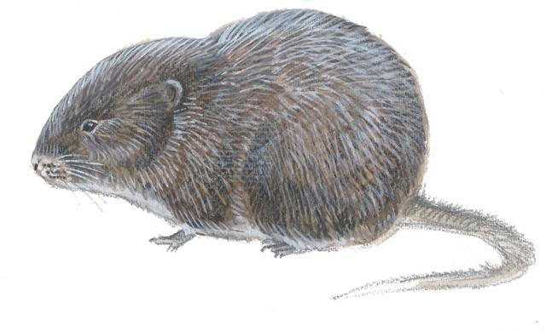
Utseende vånd
Vånd (jordrotte eller vannrotte)
Alle farger
Opptil 200-300 g
12-23 cm kropp
Hårete hale (5-14 cm)
Små ører som er skjult i pelsen
Butt snute
Notes:
Kan forveksles med brunrotte. Men er mye mer klumpete og butt. Korte bein og kort hårete hale. Mer om bekjempelse av denne arten når vi skal snakke om feller. Kan bli svært tallrik, og ødelegge plener, planter osv.

Slide 23
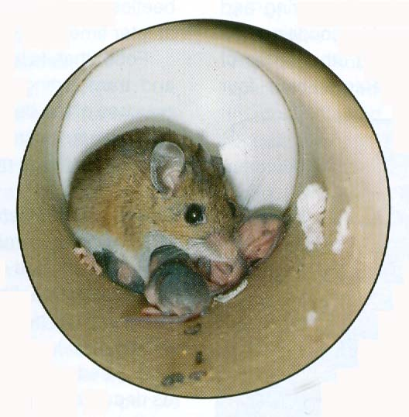
Livssyklus
Rotter
Yngler hovedsakelig vår og høst
Drektighetstid: 22 dager
8-12 unger pr. kull
4-7 kull pr. år
Kjønnsmodne ved 8-12 ukers alder
Levetid: Vanligvis 6-12 mnd (opptil 3 år er registrert)
Mus
Husmus yngler inne i bygninger hele året
De frittlevende norske musene yngler ikke inne i bygninger, men de kan komme inn
2-3 kull i sommerhalvåret
Drektighetstid: 19 dager
3-7 unger pr. kull
Opptil 8 kull pr. år
Kjønnsmodne ved 5-8 ukers alder
Levetid: 6 mnd - 3 år
Notes:
Det viktige her er at reproduksjonen skjer fort. Kort drektighetstid, mange unger i kullene, kort tidd til kjønnsmodning – man trenger ikke pugge tall her
Levetid rotter i kloakken i København: 4-12 mnd.
Levetiden varierer med tetthet på dyr, mattilgang, sykdom osv. Kan leve over 3 år under gode forhold.

Slide 24
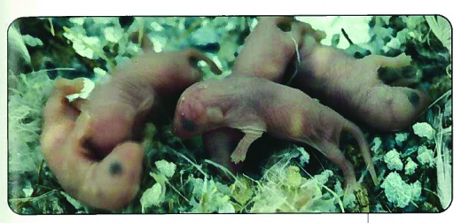
Har gnageres livssyklus noe å si for hvordan man bør bekjempe rotter og mus?
Et eksperiment:
24 husmus med fri tilgang til mat, vann og reirplasser
Hvor mange mus etter 8 mnd?
2000 mus

Slide 25
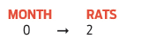
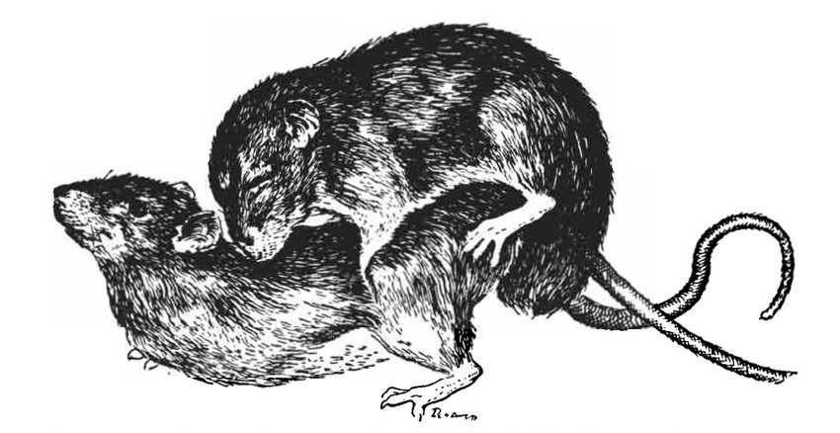
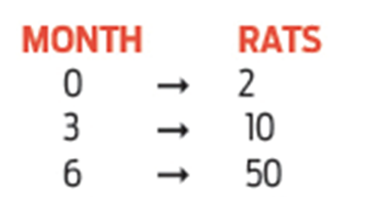
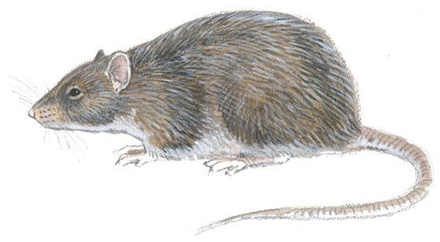
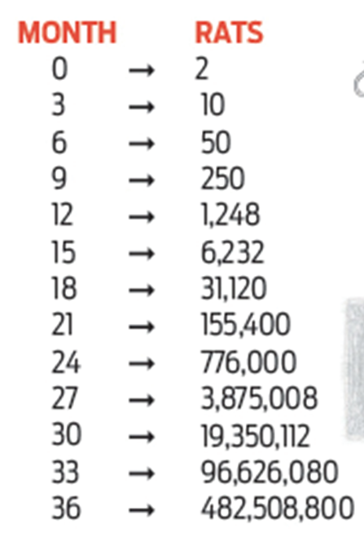
Teoretisk økning i antall rotter
Notes:
Hvis man ikke overvåker kontinuerlig og setter inn tiltak når det er aktivitet så kan man risikere massive problemer.
Da blir det såkalt «brannslukking» der man skal bekjempe masse dyr – det kan være vanskelig.
Gift er heller ikke alltid løsningen som vist i eksemplet på neste slide.

Slide 26
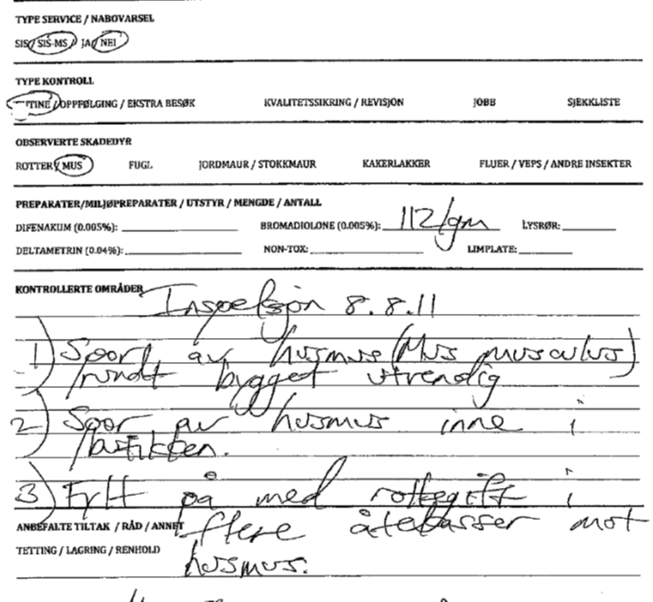
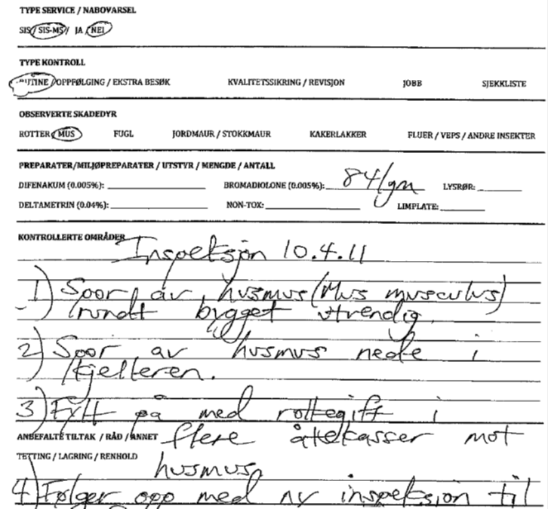
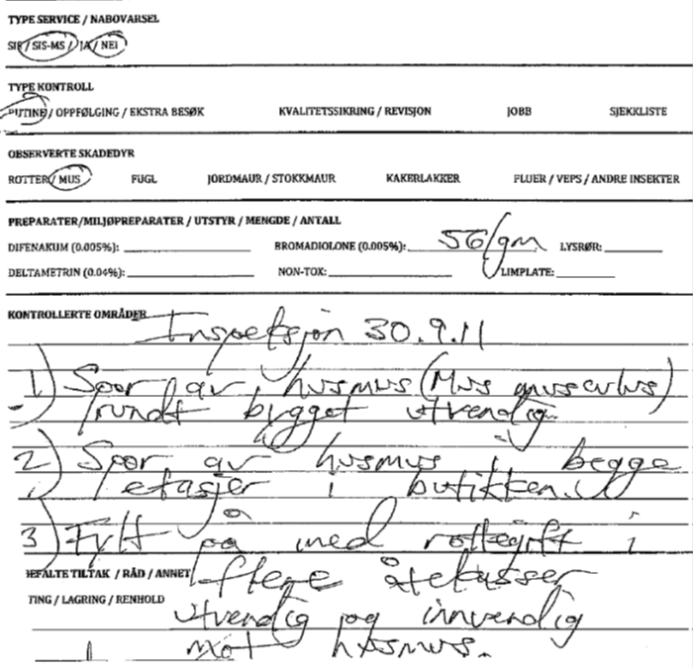
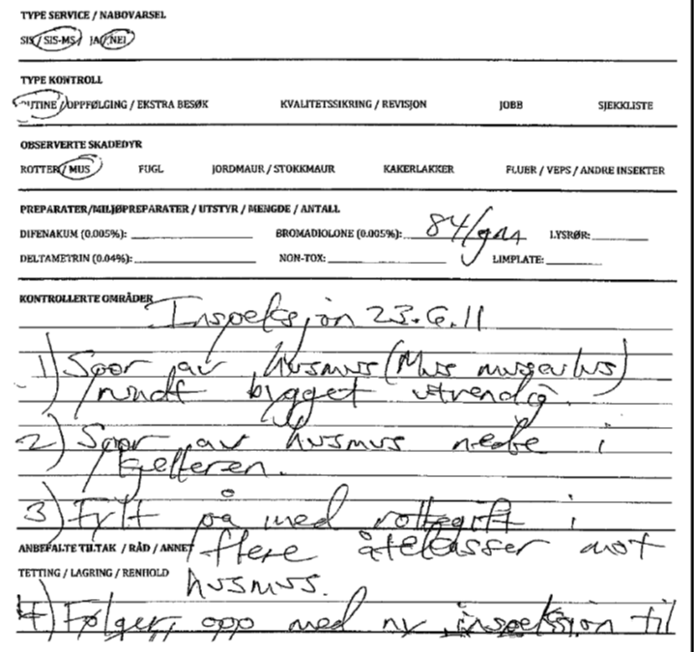
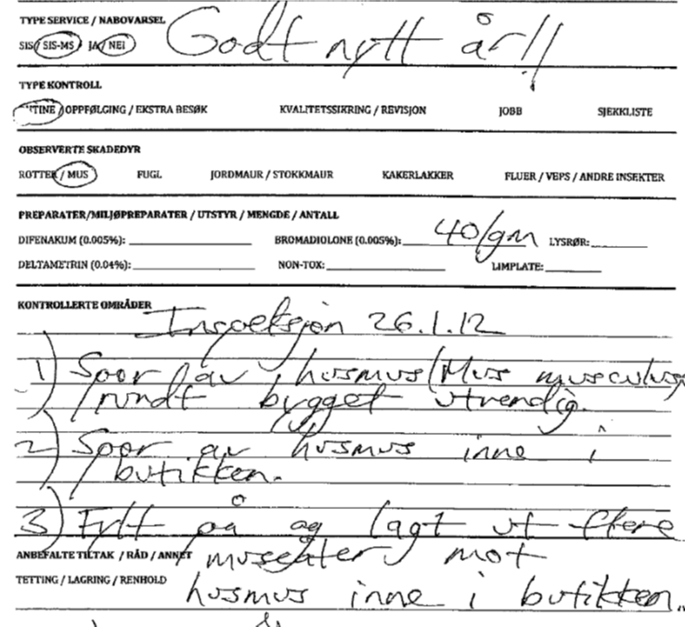
Notes:
Dette er protokoller fra et skadedyrfirma. Lokaliteten er en matbutikk. På første protokoll har de tegnet avtale om tiltak mot gnagere og insekter. Det settes ut gift mot gnagere samt limfeller mot insekter.
Det brukes store mengder gift uten at problemet blir løst. Etter et år er det mus over alt. Mattilsynet stengte butikken. Det kom inn et nytt skadedyrfirma som i løpet av 1-2 uker hadde løst problemet ved å tette alle sprekker og åpninger og fange musene i feller.
Hvorfor virket ikke giften? Mulig resistens? Mulig bare hamstring? Mulig kontinuerlig innvandring av mus? Giftbruk løser ikke et slikt problem. Her måtte det forebygging (tetting/opprydding) og mekaniske feller til.

Slide 27
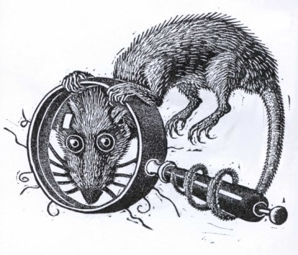
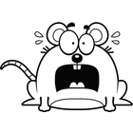
Syn
Øyne på siden av hodet gir stort synsfelt men dårlig dybdesyn (som er vanlig for byttedyr)
Uskarp syn
Rød/grønn-fargeblind, men ser UV og svakt blått og grønt
Kanskje en fordel morgen/kveld da de er aktive og det er mye UV-lys.
Kan muligens se gnagerurin som fluoriserer under UV-lys
Notes:
Noen mener kritthvite feller og åtestasjoner kan virke skremmende på rotter – tror ikke det har vært undersøkt

Slide 28
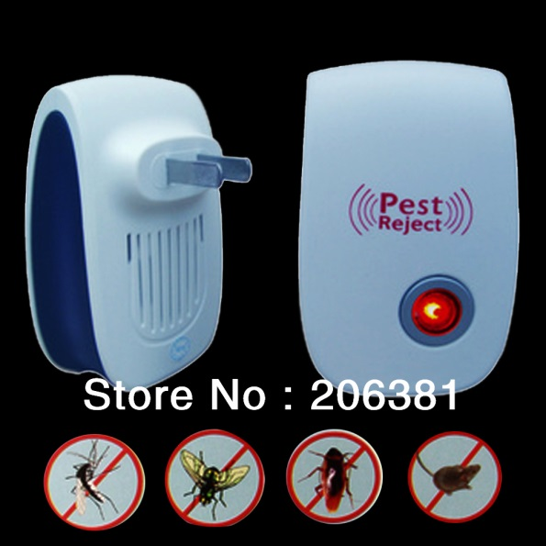
Hørsel
Meget god hørsel
Bruker høyfrekvente lyder på inntil 100 000 hertz til kommunikasjon
Hva med ultralydsendere?
Virker de skremmende?
Ingen vitenskapelige studier som viser at de har effekt
Kan derfor ikke anbefale bruk av disse
Notes:
I et TV-innslag skulle produsenten av en slik ultralydsender komme med bevis for at de virket. Beviset var en ultralydsender som en mus hadde gnagd på – i følge produsenten fordi den ikke likte lyden…

Slide 29
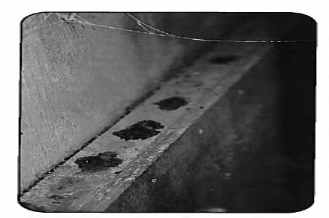
Lukt og smak
Meget gode og viktige sanser
Finner mat
Gjenkjenner familien
Bruker luktesansen under navigasjon og lukter seg frem langs markerte vandringsveier
Kan bli spesialisert på enkelte typer mat – typisk er kraftfor, korn osv på landbrukseiendommer
Kan kjenne ”usmak” av åter
Kan være skeptisk til gammel og bedervet åte
Skift åte før den blir dårlig
Notes:
Bildet viser vandringsvei markert med urin. Denne urinen er fluoriserende hvis man bruker UV-lys med riktig bølgelengde. Med erfaring kan man da finne slike vandringsveier som man i utgangspunktet ikke kan se.
Gnagere kan navigere i stummende mørke bl.a. ved hjelp av luktesansen.

Slide 30
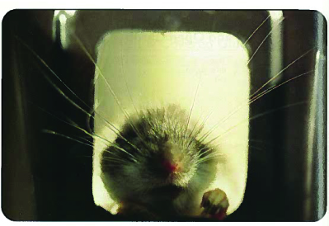
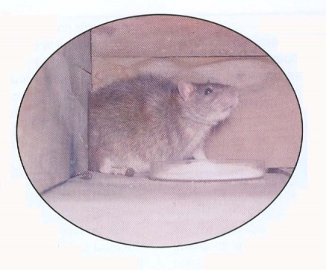
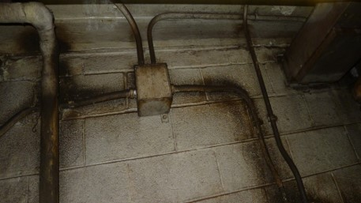
Berøringssans
Meget viktig sans med følsomme værhår og kroppshår
Brukes til navigasjon
Gnagere vandrer:
strykende langs vegger
under ting, maskiner, paller
i sprekker, kanaler og hulrom
rørgater, rør, himlinger
trives i hjørner
medfører tydelige fettmerker fra pelsen
Notes:
Legg merke til værhårene på det øverste bildet.
Inne i et hjørne føler gnagere seg trygge. Spesielt hvis de sitter under noe også.
Se etter fettmerker fra pelsen på små åpninger, langs vegger osv – det er et tegn på hyppig brukt vandringsvei. Se nederste bilde til høyre

Slide 31
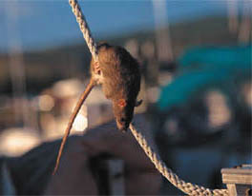
Kinestetisk sans
Bevegelsessans / muskelsans
Reseptorer i muskler, sener og ledd registrerer de forskjellige legemsdelers stilling og bevegelse.
Sammen med likevektssansen utgjør den kinestetiske sans en forutsetning for balanse og koordinering av bevegelser.
Kan ”huske” hvor mye krefter som skal til for å gjøre spesielle bevegelser.
Notes:
Vi har også denne sansen – og muskelminne. Tenk deg at du daglig åpner en dør med dørpumpe på. Du er vant til å bruke en bestemt mengde kraft for å få opp døra. Er dørpumpa koblet fra vil man rive opp døra alt for hardt. Et annet eksempel er at man skal løfte en melkekartong som man tror er full. Er den tom bruker man for mye kraft.
Rotter blir vant til hvor mange skritt de bruker å ulike steder de vandrer. Kommer det plutselig en hindring i veien i form av en felle eller åtestasjon så kan dette være skremmende.

Slide 32

Atferd
Nattaktiv og rask
Oftest aktiv om natten, men ved store infestasjoner også på dagtid
Bruker lukt og berøring til navigasjon
Rengjøring av pelsen
Bruker opptil 20 % av tiden på pelsstell
Kontaktskum kan derfor virke på neofobe dyr (NB! Kan kun brukes av godkjente skadedyrbekjempere)
Notes:
Pelsstell hos gnagere er viktig. De bruker opptil 20 prosent av sin våkne tid på dette. Kontaktmidler er skum som skal komme i dyrets pels og som dyret får i seg under pelsstellet. Disse kan være effektive, men utgjør en betydelig risiko for andre dyr (enten direkte om de får middelet på seg eller indirekte om de spiser forgiftete dyr) ettersom konsentrasjonen av gift er mye høyere (14 x mer i Racumin Foam enn i Racumin Expert) enn i åte.
Kontakt en skadedyrbekjemper for hjelp til å ta slike dyr vha kontaktskum.

Slide 33


Atferd
Hopping
Rotter kan hoppe 90 cm oppover og 1 m bortover mens husmus kan hoppe 25 cm oppover. Skogmusene hopper høyere enn husmus.
Klatring
Meget dyktige til å klatre (spesielt rotter, skogmus, klatremus)
Klatrer på greiner, tau, ledninger, husvegger, takrenner, inni og utenpå nedløpsrør osv.
Kan klatre inni rør med diameter opptil 10 cm og utenpå rør med diameter inntil 7-8 cm.
Løfting
En voksen rotte kan løfte en sluk som veier inntil 1,2 kg
Notes:
Gnagere er dyktige til å klatre. Klatrer på treverk, betong, ledninger, i rør, på planter. De kommer derfor inn høyt oppe i bygninger også.
Så en rotte på utsiden av en blokk i 8.etasje – klatrende på steinveggen.
Rotter er sterke – løfter bort en sluk på 1,2 kg hvis den vil opp.

Slide 34








Slide 35

Dining Out.

Slide 36

Atferd
Bolbygging
Bol/reir både innendørs og utendørs, under ting, inne i vegger, under gulv, i tak, under paller og maskiner osv
Ofte i tilknytning til matkilder
Graving
Spesielt brunrotter og vånd graver mye
Også skogmus, klatremus, markmus og fjellrotte lever utendørs i gangsystemer
Notes:
Tegningen viser et typisk rottebol utendørs. Dyret har flere innganger til bolet – som gjerne ligger under planker, ved, bildekk, containere osv som står på bakken. Rømningsveiene (nødutgangene) er typisk kamuflert med gress, løv eller annet som lett kan fjernes.
Rydd derfor opp i alt som gnagere kan finne på å lage bol under – hvis ting ikke kan fjernes få det opp fra bakken (minst 50 cm)

Slide 37




Har dyr gravd seg opp eller ned?
Hull på overflaten uten jordhauger i nærheten kan stamme fra rotter som kommer opp fra kloakken
Når rotter graver seg ned finner man alltid en jordhaug ved hullet, samt at hullet oftest ligger i skjul av vegetasjon eller i nærheten av en vegg
Ganger etter brunrotter er runde
Ganger etter vånd er vertikalt ovale
Notes:
Det øverste bildet viser hull fra rotte som har gravd seg opp fra kloakken. Slike hull kan dukke opp over alt. Dyrene aner jo ikke hvor de kommer opp og slike hull kan finnes på helt åpne områder. Rotter som graver seg ned gjør dette i skjul, og slike hull er oftest skjult av vegetasjon, paller, søppeldunker osv eller de graves helt inntil vegger. Det sistnevnte er typisk når rotter graver seg inn under grunnmuren og dermed kommer inn i krypkjellere o.l. (se bilde 2).
Hvis man graver seg litt ned i gangsystemet så vil se at rottenes gangsystem er rundt i tverrsnitt. Vånden lager mer vertikalt ovale gangsystemer.

Slide 38

Atferd
Svømming
Meget dyktige til å svømme, spesielt rotter/skogmus/vånd
Rotter kan passere vannlåser
Rotteganger i elvebredder, ved dammer og vann
Notes:
Rotter kommer lett inn gjennom kloakksystemet. Det er ikke uvanlig at de kan dukke opp i toaletter – selv høyt oppe i blokker. De svømmer lett gjennom vannlåser. Hvorvidt de kommer ut av toalettet kommer an på designen av toalettet, og om det er noe å få tak i langs kanten.

Slide 39

Atferd
Gnaging
Viktig atferd som også gjør mye skade
Ca 2 % av tiden brukes på gnaging
Gnager for å utforske og undersøke ting, finne mat, komme seg inn/gjennom ting
Gnager IKKE for å slite ned tennene!
Notes:
Gnagertennene vokser kontinuerlig (opptil 0,4 mm per dag), og de er meget harde (hardere enn bl.a. bly, aluminium, jern og kobber). Alle materialer som man kan lage merker i med en kniv kan rotter gnage på. Tennene er meget skarpe, og slipes kontinuerlig mot hverandre når dyret gnager. Rotter og mus har i tillegg svært sterk kjevemuskulatur som kan jobbe raskt (en rotte kan bite ca 6 ganger pr. sekund)

Slide 40

Atferd
Sosial struktur og territorier
Familiegrupper med en territoriehevdende hann med flere hunner knyttet til seg.
De dominante hannene etablerer seg nærmest matkildene og spiser først og best mat, og har også flest hunner knyttet til seg.
Hunner hos de mest dominante hannene får flere kull og flere unger pr kull enn hunner hos mer underlegne hanner.
Hunnen oppretter et territorium rundt bolplassen i tiden før hun skal føde, og dette forsvares mot andre rotter inkludert familiegruppens hann.
Spredning av subdominante og underlegne individer når de når kjønnsmoden alder.
Notes:
Blir det mange dyr på området så vil typisk de underlegne individene spre seg til andre steder.
Man finner svært sjelden rotter og mus på samme sted, men de kan dele en bygning mellom seg slik at de har egne territorier som ikke overlapper.

Slide 41


Atferd - leveområder
Husmus: 2 – 3 kvm
Rotter: 12 – 15 kvm
Markmus: 200 – 1 000 kvm
Klatremus: 500 – 7 000 kvm
Rødmus: 30 000 kvm
Storskogmus: 20 000 – 50 000 kvm
Notes:
Et viktig poeng er at skogmusene og korthalemusene vandrer over større områder enn husmus/rotter (legg merke til den begrensete aksjonsradiusen hos husmus og brunrotter). Dette gjør at det oftest er et kontinuerlig tilsig av frittlevende norske mus til eiendommer som ligger i områder med skog og eng. Bekjempelse av slike dyr med gift er meningsløst ettersom giften aldri løser problemet. Slik giftbruk vil bare medføre et stort antall forgiftede dyr som er lett tilgjengelig for ulike rovdyr og rovfugler.
Som regel vil gnagere lage seg bol i nærheten av matkilder. Underlegne individer kan imidlertid vandre langt på leting etter mat.
I ekstreme tilfeller har man sett flokker av rotter som vandrer mange kilometer. Dette har typisk vært i tilfeller der det har vært store mengder rotter på søppelfyllinger der det har blitt kastet matavfall. Hvis man da brått slutter å kaste matavfall vil etter hvert rottene finne for lite mat, og man har da sett store og lange vandringer av dyr.

Slide 42


Atferd
Aksjonsradius og territorier
Ofte meget begrenset (husmus: 2-3 m, rotter: 7-12 m)
Betydning for plassering av feller/gift!
Fordeler seg ikke jevnt utover i en bygning
Finn områder med høy aktivitet
Plasser feller/åtestasjoner i slike områder

Slide 43


Atferd
Fødeopptak
Altetende (omnivor)
Spiser ca 10 % av kroppsvekten pr døgn (rotter 22-30 g, mus 3 g)
Rotter drikker 15-30 ml væske pr. døgn, mus 3-9 ml
(NB! Gjelder ikke husmus som ikke trenger å drikke!)
Hamstrer mat
Kan bli ”spesialisert” til å spise bare noen få mattyper
Mus kan hente mat på opptil 20-30 ulike steder hvert døgn
”småspiser” (”nibbler”).
Notes:
Gnagere er altetende – men foretrekker kornprodukter. Men spiser også grønnsaker, frukt, fisk, kjøtt osv.
Mus hamstrer som regel mer enn rotter – hamstring er problematisk ettersom gift kommer på avveie uten at gnagerne nødvendigvis spiser giften.
De kan bli spesialisert på enkelte typer mat – kan være vanskelig å få de til å ta åte.
Mus spiser svært mange steder pr døgn – det betyr at man kan risikere at de ikke tar en dødelig dose med gift hvis de har mange andre matkilder.

Slide 44



Atferd
Neofobi
Redd for nye ting og lukter i miljøet
Spesielt enkelte rotter
Mus er mer nysgjerrig
Tiltak mot neofobi
Bruk hansker
Rotte- og muselort
Strø fra bur med rotter og mus
Ikke vask åtestasjoner/feller
Kan desinfiseres med 10% klorblanding
La tomme åtestasjoner stå plassert i området
Notes:
Neofobi hos rotter kan være problematisk – mus viser liten grad av neofobi med unntak av enkelte stammer med husmus. Det kan være vanskelig å få de til å gå i feller eller ta gift. Neofobien gjelder både ting og lukter. Når det gjelder lukt er det ikke menneskelukt de er redd ettersom de er vant til å være nær mennesker. De kan reagere på nye lukter slik som parfyme, vaskemidler osv. Ikke vask feller og åtestasjoner med såpe. Desinfiser med 10% klorblanding. Bruk hansker når du tar i feller, åtestasjoner og åte. Tomme åtestasjoner må merkes som tomme!

Slide 45


Atferd
Åtevegring
Primær åtevegring
Spiser ikke åte i det hele tatt
Sekundær åtevegring
Forbinder sykdom med åten og spiser ikke
Notes:
Primær åtevegring: Rotter og mus unngår av prinsipp enkelte typer mat og åte.
Sekundær åtevegring: Et dyr har spist en ikke-dødelig dose med gift, blitt dårlig, overlever, og forstår sammenhengen mellom inntak av giften og sykdom. Den unngår dermed slik åte i fremtiden. En mammarotte som har opplevd dette vil typisk lære ungene sine å unngå slik mat. Ungene viser da primær åtevegring.
Sekundær åtevegring er ikke noe problem med antikoagulantene ettersom giftvirkningen først inntreffer etter 3-10 dager. De klarer da ikke forbinde inntaket med sykdom. Bruk av andre gifter slik som alfakloralose/cholecalciferol (kun for bekjempere) kan gi sekundær åtevegring.

Slide 46



Åtevegring
Notes:
Også vi mennesker kan få sekundær åtevegring hvis vi har spist noe og blitt dårlig

Slide 47



Atferd
Hvor små sprekker kan mus og rotter komme seg inn gjennom?
Mus: 6 mm
Rotter: 12 mm
Husk at gnagere lever i et tredimensjonalt miljø
Kommer inn i hus fra ganger under bakken, fra kloakknettet, gjennom åpninger på bakkenivå og høyt oppe på huset
Notes:
De kommer ikke gjennom et hull med diameter på 6/12 mm. Et slikt hull kan de imidlertid utvide ved å gnage. Hullet må være en sprekk. Kommer hodet inn under sprekken på 6/12 mm kommer resten av kroppen inn.
Alle sprekker og åpninger må tettes. Fra under bakken og til over tak. Husk også kloakknettet.

Slide 48




Skadeverk
Gnager på alt
Ledninger, vannrør, treverk, møbler, klær, bilder, mat, emballasje, fôr
Brann, vannskader, materiell skade
Ødelegger isolasjonsmateriale i bygninger
Spiser mat/fôr, og forurenser dette med ekskrementer og urin
Notes:
Brunrotter, svartrotter og husmus ødelegger mat til 1 milliard mennesker på verdensbasis.
Økte strømutgifter pga skader på isolasjonsmateriale. Kuldebroer.
Brann pga gnag på ledninger og vannskader pga gnag på vannrør er ikke uvanlig.
Skader på kloakkrør.
Bildet nederst til venstre viser en sentrifuge til 500 000 kr som ble ødelagt av en enkelt rotte.
Nederst til høyre – rottebol i kontorskuff.

Slide 49



Skadeverk
Rottebitt
50 000 tilfeller pr. år i USA
Sjeldent forekommende i Norge
Går spesielt ut over barn
Bitt i ansikt og på hender
Store vevsskader, betennelser, infeksjoner
Rottebittfeber
Bakterier i munnhule og urin
Enkelttilfeller rapportert i Norge
Tiltak er forsiktighet ved kontakt med rotter og mus. Bruk hansker hvis slike dyr skal fanges!
Ved gnagerbitt vaskes såret grundig og lege kontaktes
Notes:
Selv om bitt ser uskyldige ut så skal man kontakte lege. Vask såret grundig med såpe og vann. Man vil vanligvis få en boost av stivkrampevaksinen hvis det trengs samt antibiotika. Selv bitt som ser uskyldige ut kan utvikle seg til alvorlige infeksjoner. Vi får en og annen rapport om bitt fra rotter og mus her i Norge – bl.a. mens man sover.
I USA er det spesielt spedbarn som bites. Til dels meget alvorlige konsekvenser der rotta har spist opp store deler av vevet.

Slide 50

Skadeverk
Potensiell helserisiko
Stressende å ha rotter og mus i omgivelsene – psykiske plager
Allergifremkallende
Negative effekter av bekjempelsen ved bruk av gift
Over 55 ulike smittestoffer påvist både på og i rotter (for eksempel Salmonella, Campylobacter, Leptospira)
Bakterier er vist å ha gener for antibiotikaresistens
Notes:
Bruk hansker når døde dyr håndteres. Leptospirosa kan trenger gjennom intakt hud.

Slide 51


Skadeverk
Musepest (Nephropathia epidemica)
Virus
Smitte
Sannsynlig smitte er gjennom inhalasjon av aerosoler med virus fra inntørkete ekskrementer fra gnagere (klatremus i Sør-Norge og rødmus i Nord-Norge)
Vanligst i Hedmark og Oppland
Symptomer
Akutt feber, influensaliknende symptomer, rygg- og magesmerter, oppkast, diaré, hodepine.
Kan gi nevrologiske komplikasjoner og hepatitt
Omtrent 40 tilfeller pr år de siste årene

Slide 52


Skadeverk
Forebyggende tiltak mot musepest
Ved rengjøring av steder der gnagere har vært bør det brukes våt klut
Unngå kosting og støvsuging
Munnbind/støvmaske og gummihansker kan anvendes for ekstra beskyttelse
Området kan desinfiseres med 10% klorblanding
Det er også en smitterisiko ved arbeid med høy i fjøs, hagearbeid og henting av ved fra vedskjul og vedstabler hvor det har vært mus
Sikring av bygg for å forhindre invasjoner av gnagere er meget viktig
Notes:
Viruset lever kort (dager/uker) ved høy varme. Lenger levetid når det er kaldt. Hvis mulig bør man rydde opp om sommeren når musene har gått ut, og viruset er inaktivt/dødt.

Slide 53


Skadeverk
Tularemi - harepest
Bakterie
Smittemåte
Kontaktsmitte med syke/døde dyr
Inhalasjon av støv infisert med ekskrementer eller urin
Inntak av vann med smittestoff
Via myggstikk
Via flåttbitt
Jegere er spesielt utsatt, og hansker bør brukes ved håndtering av harer
Smitte fra vann er vanlig, og brønner sikres mot gnagere

Slide 54

Skadeverk
Leptospirose/Weils sykdom
Bakterieinfeksjon
Smitter etter kontakt med forurenset vann som inneholder urin fra infiserte dyr
Smitter gjennom hud, sår, rifter i hud eller ved svelging av infisert vann
Bakterien kan overleve flere måneder i vann og fuktig jord
Nylig påvist hos 10% av rotter i Norge
Beskyttelsesutstyr som hansker, dress, støvler må brukes når arbeid utføres i utsatte områder som for eksempel kloakknettet og andre steder der det har vært mye rotter.
Notes:
Bakterien kan penetrere intakt hud. Bruk beskyttelse der det er eller har vært gnagere. Bakterien overlever lenge i jord/vann

Slide 55



Inspeksjon
Hva slags gnager?
Brunrotte, svartrotte, husmus, skogmus, vånd eller andre gnagere?
Andre dyr som f. eks. piggsvin, flaggermus, røyskatt, mår, fugl?
Kan se etter:
Selve dyret
Fotspor (slepespor av halen)
Mel, talkum
Fluoriserende gel/pulver
Mus 1 cm, rotter 2,0-2,5 cm
Lyder
Lukt
Urin
UV-lys
Gnagemerker
Ekskrementer
Notes:
Inspeksjon er viktig. Finn ut om det er rotter eller mus – betydning for hvilke feller man skal bruke.
Er det andre dyr som er problemet? Skadedyrbekjempere har tatt feil av flaggermusekskrementer og muselort. Det samme gjelder småfugl og mus. Piggsvinekskrement er antatt å være rottelort i noen tilfeller.
Det finnes fluoriserende pulver/geler som kan plasseres ut og deretter se fotspor ved hjelp av UV-lys. Det finnes også åter som gir fluoriserende ekskrementer.
Gnagere sprer urindråper i alle vandringsveier. Urin fluoriserer også – men det kreves en del erfaring for å se dette.

Slide 56


Inspeksjon
Rotter | Mus
Hull 5 cm i diameter | Hull 4 cm i diameter
Flisete kant | Rene glatte kanter
Bredde på tannmerke ca 4 mm | Bredde på tannmerke ca 1-2 mm
Notes:
Nederst til høyre: Man kan se hvilken vei dyrene har gnagd. På baksiden av gnagehullet vil kantene være rette. På tegningen over har gnageren gnagd i den retningen pilen peker.
Rotter lager oftest nokså flisete kanter, mens mus lager glatte kanter.

Slide 57


Inspeksjon
Gnagere markerer vandringsveier med urin og ekskrementer
Områder med ekskrementer er mer tiltrekkende
Plasser ekskrementer på feller og i åtestasjoner
Ekskrementer fra rotter
1.2-2.5 cm lange
Butt i den ene enden
40-50 stk per dag
”Rottetoaletter”
Ekskrementer fra mus
3-6 mm lange
Spiss i begge ender
50-75 stk per dag
Spredt utover
Notes:
Neofobe dyr – bruk ekskrementer på og rundt feller og åtestasjoner
Stort antall ekskrementer pr dag
Musene sprer de oftest jevnt utover området de bruker, mens rotter har egne rottetoaletter der ekskrementene ligger i små hauger.

Slide 58
Biologisk bekjempelse og repellenter
Biologisk bekjempelse
Hund/katt og rovfugler kan holde bestander nede
Fuglekasser for ugler kan ha effekt
Gjøre området attraktivt for rovfugler, rev, røyskatt, mår osv
Repellenter er uten effekt!
lyd
lys
kjemisk
Notes:
Den finnes ingen biologiske midler som har effekt – med unntak av enkelte katter, hunder og ildere som kan holde bestander nede men sjelden fjerne alt av gnagere. Aktiv bruk av hund for å drepe gnagere er ikke tillatt. Gårdskatta som dreper mus på gården som en naturlig atferd er OK.
Repellenter som lyd og lys har ingen effekt. Forsøk på kjemiske repellenter på ledninger har ikke effekt ettersom gnagere ikke smaker på det de gnager på. De legger kinnene inn i hulrommet bak gnagertennene og får derfor ikke smakt på det de gnager på.

Slide 59


Bekjempelse
Mekanisk bekjempelse
Mange ulike felletyper
Kjemisk bekjempelse
Ulike typer gift
Notes:
Mer om dette senere.

Slide 60




Hvordan løser vi problemer med rotter og husmus?
Notes:
Sanitasjon, sikring og feller. I noen tilfeller er kanskje gift nødvendig hvis de andre tiltakene ikke har fungert.

Slide 61

Hvordan løser vi problemer med «ville» norske mus?
Notes:
Ville frittlevende mus skal kunne leve ute, men vi skal hindre de å komme inn. Sanitasjon/sikring er viktig. Eventuell fellebruk hvis dyr har kommet inn. Giftbruk mot slike gnagere bør ikke forekomme (pga store leveområder utendørs, og at de er mat for mange rovdyr)

Slide 62

Antall ville mus - smågnagerår?
Notes:
Smågnagerår – antallet dyr varierer mellom år og mellom steder. I smågnagerår kan antall dyr bli svært høyt. Dette viser hvor problematisk det vil være å bekjempe slike arter med gift.

Slide 63

Fra 20 til 250 skogmus og klatremus til sammen
Notes:
Ek eksempel fra hytteområde på Venabygdsfjellet. Rød ring er ca 20 mål og tallene viser antall mus på dette området. Dette demonstrerer hvor miljøskadelig bruk av gift mot slike gnagere kan være hvis man skal bekjempe mus i hele dette hytteområdet.

Slide 64
Bekjempelse av vanskelige dyr
Fjern mat/vann
Om så bare for et døgn eller to
Tilby kvalitetsmat
Ferskt kjøtt, lever, fisk, reker
Plasser dette rundt feller og åtestasjoner
Tilby naturlig mat
Korn, snegler, mark, insekter
Tilby reirmateriale
Bomull, isolasjonsmateriale, papirstrimler, tøybiter, gress
Tilby væske
Frukt på feller
Tilvenning til feller og åtestasjoner
Åter og ekskrementer rundt feller/åtestasjoner
Bruk forskjellige felletyper i tilfelle dyret er skeptisk til én bestemt type
Viltkamera for å avsløre atferd om natten
Bruk gevær og foreta nedskyting når atferden er kjent
Finn alle vandringsveier
Mel, talkum, lumogen
UV-lys for å finne urinmarkeringer og vandringsveier
Kontaktskum – få hjelp av skadedyrbekjemper
Notes:
Kontaktskum hvis andre tiltak ikke fungerer. Kontaktskum som dyrene skal få i pelsen og deretter slikker av. Høy giftighet pga høy konsentrasjon av aktivt stoff.
Kontaktskum er kun tillatt brukt av godkjent skadedyrbekjemper. Det skal kun benyttes innendørs.

Slide 65
Notes:
For å lykkes med en bekjempelse må man kjenne biologien til dyrene man skal bekjempe.

